Slide 1
手机壳尺寸测量视觉方案（3D）
推动机器视觉无所不在的存在
视觉小百科

Slide 2
目录
项目描述
项目验证
1
2
2
目录
目录
目录
3
配置清单
3
4
逻辑流程
4
评估结果&注意事项
5
6
售后服务

Slide 3
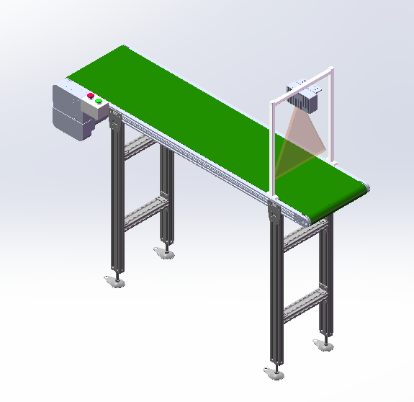
一、项目描述
●产品名称：手机壳
●测量内容：平面度
●产品材质：铝
●产品颜色：金属色
●产品尺寸(mm × mm × mm)：120.0 * 180.0 * 15.0
●来料方式：传送带
●测量精度要求(mm)：0.05
●检测时产品运动速度(m/s)：0
●检测节拍(pcs/min)：2
●工作距离(mm)：205
方案布局图

Slide 4

二、项目验证
参数名称 | 参数值
3D线扫相机型号 | SR9160
3D线扫相机类型 | 3D线扫相机
X方向视野宽度 | 99mm
Z轴重复精度 | 1.5μm
采集时间 | 2.19s
行频 | 1.5-13kHz
Z(工作距离) = 205mm, X视野大小 = 99mm, Z向视野大小 = 90mm
视野图

Slide 5
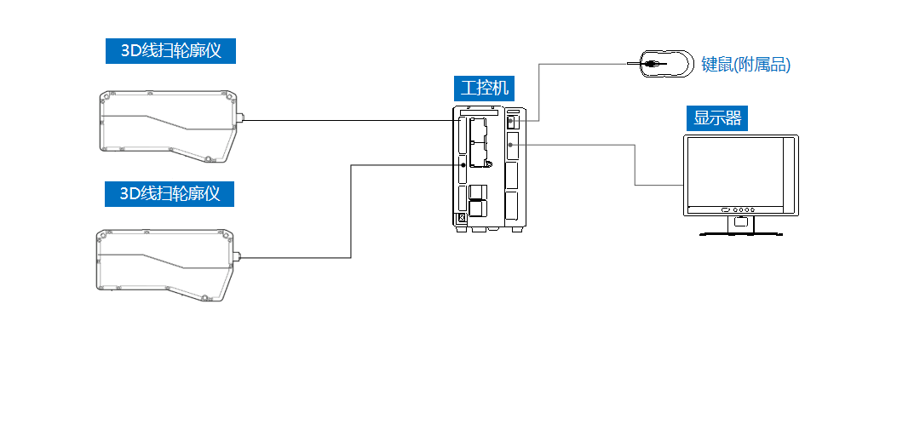
三、配置清单
系
统
构
成

Slide 6
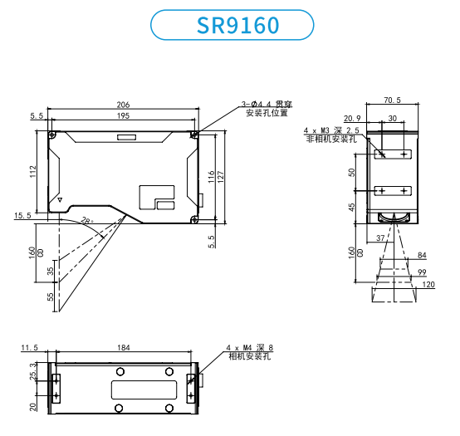
三、配置清单
相机尺寸图

Slide 7
三、配置清单
序号 | 名称 | 型号 | 单位 | 数量 | 厂家
1 | 3D线扫相机 | SR9160 | 台 | 2 | 深视/SSZN
2 | 工控机 | - | 台 | 1 | -
3 | 显示器 | - | 台 | 1 | -
4 | 软件 | MechMSR | 套 | 1 | 梅卡曼德/MechMind

Slide 8
四、逻辑流程
MechMSR(梅卡曼德/MechMind):
逻辑流程
├── 图像采集
│ └── 3D线激光轮廓测量仪（单台模式）
│ ├── 设置相机参数组（分辨率：120×80mm，Y轴分辨率匹配产品高度15mm）
│ ├── 启用虚拟模式（若无真实设备）并加载预存数据
│ └── 配置触发间隔与扫描行数以适配静止检测需求
│
├── 预处理
│ ├── 对齐
│ │ ├── 制作2D匹配模板（选取手机壳边缘特征，角度范围±5°，缩放比例1:1）
│ │ └── 设置特征区域限制处理范围（覆盖产品120×80mm区域）
│ │
│ ├── 表面点过滤（通过法向）
│ │ ├── 法向量最大角度设为80°（过滤倾斜噪点）
│ │ └── 噪声去除等级设为"中度"（平衡去噪与细节保留）
│ │
│ └── 表面变换
│ ├── 输入拟合平面作为XOY基准面（通过"表面拟合平面"步骤获取）
│ └── 设置分辨率模式为"保持原值"（避免缩放引入误差）
│
├── 平面度测量
│ ├── 使用特征区域截取电池仓面（120×80mm区域）
│ ├── 全局平面度模式设为"所有点"（全区域评估）
│ ├── 数据过滤模式启用"全局过滤"（高百分位99%，低百分位1%）

Slide 9
四、逻辑流程
│ └── 设置合格范围：平面度≤0.05mm（匹配精度要求）
│
├── 结果处理
│ ├── 配置质量判定规则（平面度超出0.05mm判定为NG）
│ └── 输出判定结果至结果展示区（OK/NG状态标识）
│
└── 通信处理（可选）
└── 配置Modbus TCP通信
├── 添加平面度测量值及判定结果至输出内容
└── 设置寄存器地址映射（如：平面度值→40001，判定结果→40002）

Slide 10
五、评估结果&注意事项
05 评估结果 & 注意事项
现场环境
相机安装
物料一致性
风险点：金属材质反光可能导致3D扫描数据失真
解决方案：增加漫射板或调整光源角度消除镜面反射
风险点：相机安装位置振动可能影响扫描精度
解决方案：采用减震支架并固定螺丝加强稳定性
风险点：不同批次铝材氧化层厚度差异影响反射率
解决方案：软件预设多级反射补偿参数自动适配

Slide 11

六、售后服务
该设备上线后使用初期，我们会派专人进行全程跟踪；
处理解决可能发生的设备异常；
对现场人员进行培训指导；
设备调试完成后：售后服务一年；
若客户提出设备升级需求，我们会及时为您提供升级新方案。

Slide 12
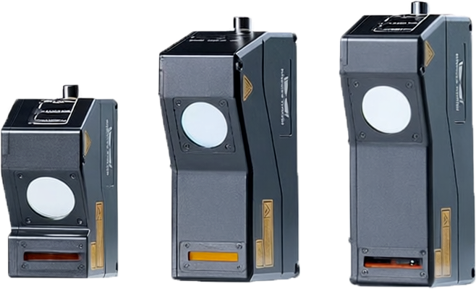


感谢关注
视频号
抖音
更多信息请访问：www.ytzrtx.com

